Slide 1

Физическое развитие детей старшего дошкольного возраста в детском саду и дома
Подготовила
Устюжанинова Ольга Петровна,
воспитатель высшей категории
МКДОУ д/с «Огонёк»

Slide 2


Slide 3
Федеральный закон
«Об образовании в Российской Федерации» (ст.44, п.1)
«Родители (законные представители) несовершеннолетних обучающихся имеют право на обучение и воспитание перед всеми другими лицами. Они обязаны заложить основы физического, нравственного и интеллектуального развития личности ребенка».

Slide 4
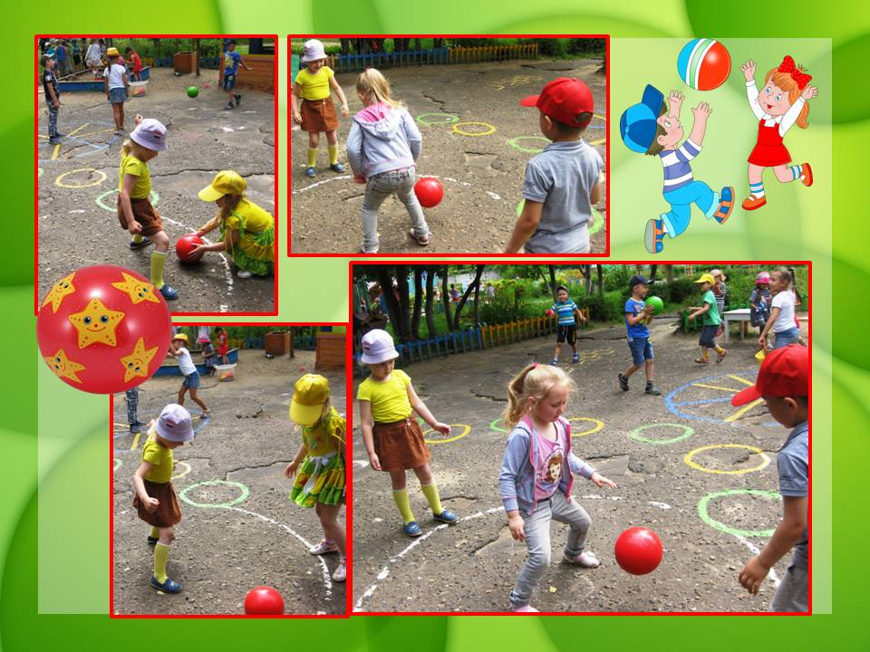
Двигательная активность является важнейшим компонентом образа жизни и поведения детей дошкольного возраста. Она зависит от организации физического развития и воспитания детей, от уровня их подготовленности, от условий жизни, индивидуальных особенностей и функциональных возможностей растущего организма.

Slide 5
Особенности физического развития детей в возрасте 5- 6 лет
совершенствуются двигательные умения и навыки.
развивается культура движений и телесная рефлексия.
развиваются психофизические качества: быстрота, сила, выносливость, гибкость.
формируется умение осознанно и творчески выполнять движения.
закрепляется умение легко ходить и бегать, энергично отталкиваться от опоры,
совершенствуется техника прыжков в длину, в высоту с разбега (разбег, приземление, равновесие), метания.

Slide 6
Цель физического воспитания ребенка в семье и ДОО –
это сохранение и укрепление здоровья ребенка.
Физическое воспитание в МКДОУ д/с «Огонёк» осуществляется в соответствии с
основной общеобразовательной программой дошкольного образования МКДОУ д/с «Огонёк»
(разработанной на основе программы Вераксы Н.Е., Васильевой М.А, Комаровой Т.С. «От рождения до школы»)
Выполнение программных требований предусматривает учет возрастных и индивидуальных особенностей детей, состояния их здоровья, физического развития и физической подготовленности.

Slide 7
Задачи детского сада по физическому развитию детей дошкольного возраста:
охрана и укрепление здоровья детей;
формирование жизненно необходимых двигательных умений и навыков ребенка в соответствии с его возрастными и индивидуальными особенностями, развитие физических качеств;
создание условий для реализации потребности детей в двигательной активности;
формирование потребности здорового образа жизни;
обеспечение физического и психического благополучия.

Slide 8
Условия, созданные для решения задач физического развития детей в
МКДОУ д/с «Огонёк»
благоприятные санитарно- гигиенические условия;
гибкий режим дня, который предусматривает для детей их разнообразную деятельность в течения всего дня в соответствии с интересами и потребностями, с учетом времени года, возраста детей );
полноценное питание;
места для активного движения, есть уголки для физкультурных пособий ;
физкультурные занятия (НОД) проводятся 3 раза в неделю; утренняя гимнастика проводится ежедневно;
физкультминутки во время НОД и в промежутках между ними ;
организуется прогулка с подвижными играми (прогулка является первым и наиболее доступным средством закаливания детского организма);
формируются правила личной гигиены в соответствии с комплексно- тематическим планированием.

Slide 9
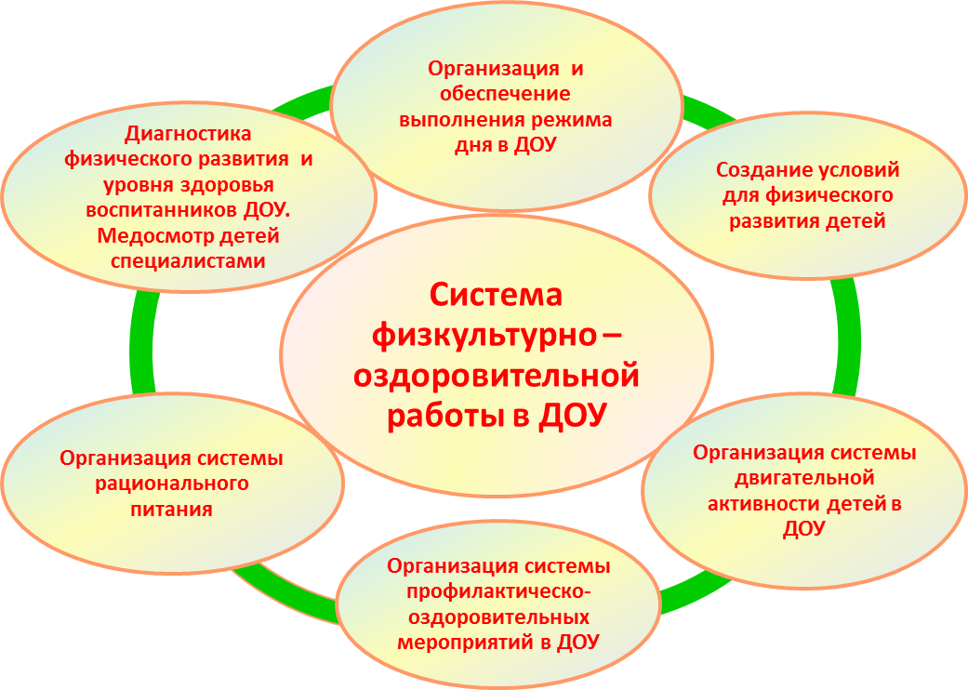

Slide 10
Формы организации
двигательной деятельности
в МКДОУ д/с «Огонёк»
- НОД по физическому развитию детей; |
- Физкультурно - оздоровительная работа в режимные моменты (утренняя гимнастика, подвижные игры и физические упражнения на прогулке, физкультминутки, физкультурные паузы, бодрящая гимнастика после дневного сна, закаливающие мероприятия, корригирующая гимнастика);
- Физкультурный уголок в группе;
- Самостоятельная двигательная деятельность детей.

Slide 11
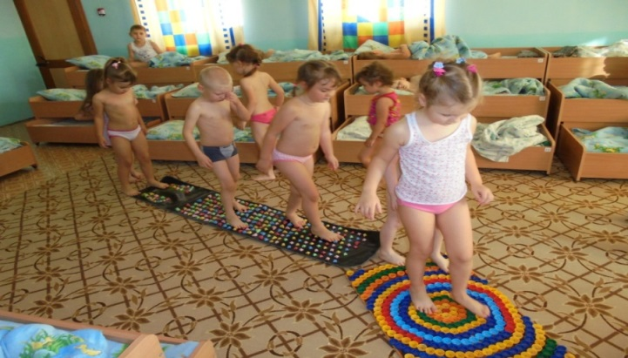
Гимнастика пробуждения после дневного сна
Всем нам хорошо известно выражение «Встал не с той ноги». Знакомо и настроение, которое данные слова характеризуют - приятным такое состояние не назовешь, и к активной деятельности оно не располагает.
Мы же стремимся к тому, чтобы наши дети крепко поспали, в хорошем настроении проснулись, зарядились бодростью и энергией для насыщенной и содержательной деятельности во второй половине дня.
Поэтому традиционное проведение гимнастики пробуждения или бодрящей гимнастики после дневного сна мы постарались наполнить некоторыми своими находками.

Slide 12
1.Регулярной, систематической. Оздоровительный эффект достигается с помощью систематического выполнения.
2.Умеренной. Все упражнения желательно выполнять в умеренном темпе во избежание переутомления ребенка.
3.Доступной. Упражнения должны быть простыми и знакомыми, чтобы детям не пришлось затрачивать много усилий для их освоения.
4.Постепенной. Соблюдать принцип от простого к сложному.
5.Разнообразной для поддержки интереса детей.

Slide 13
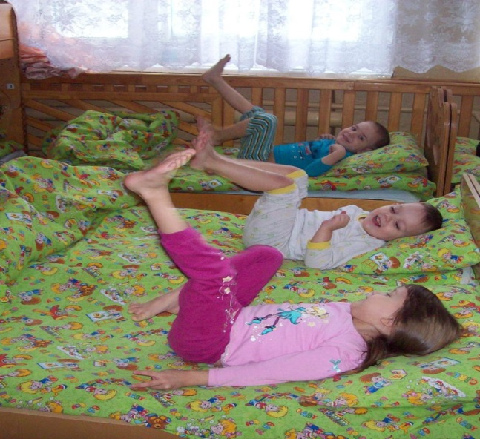
Виды гимнастики, которые вы легко можете проводить дома
Гимнастика в постели.
Ходьба по «тропе здоровья» (можно изготовить из подручного материала).
Корригирующие упражнения на профилактику плоскостопия и нарушения осанки.
Водные процедуры.

Slide 14
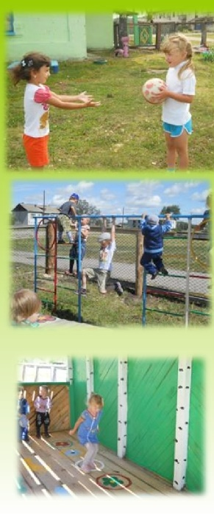
Подвижные игры и физические упражнения во время прогулки в ДОО
Прогулка - это один из важнейших режимных моментов, во время которого дети могут достаточно полно реализовать свои двигательные потребности. В ходе прогулки решаются оздоровительные задачи, совершенствуются двигательные навыки, повышается двигательная активность. Работа по развитию движений на прогулке планируется с учетом принципов системности, последовательности подачи всего программного материала. Обеспечиваются закрепление, совершенствование игр и физических упражнений, повышение двигательной активности детей.

Slide 15
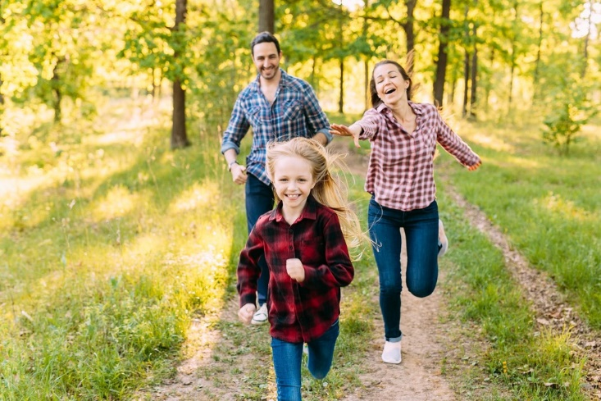
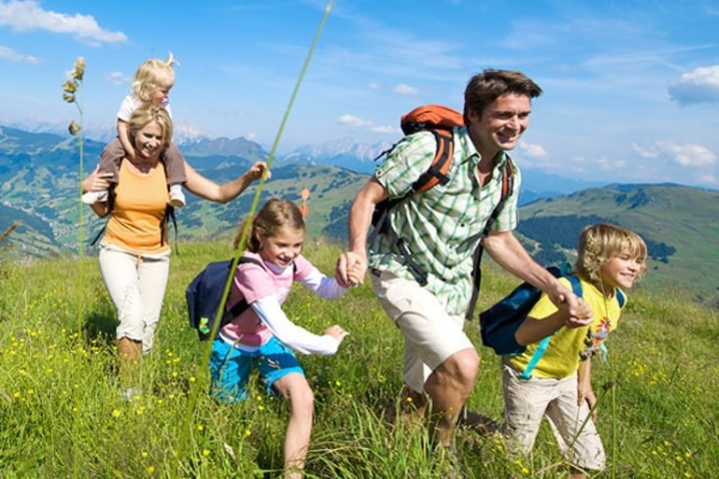
Совместные прогулки с детьми
Организуя совместную прогулку, надо учитывать индивидуальные потребности детей, уровень развития основных движений.
Прогулка на детской площадке, во дворе, в парке позволяет широко использовать разнообразные средства для всестороннего развития ребенка.
При развитии движений ходьбы и бега рекомендуется использовать разнообразные упражнения (ходьба, высоко поднимая ноги при перешагивании через траву, ходьба и бег между деревьями со сменой направления, по рыхлому песку, ходьба по бревну прямо или боком). Во время этих упражнений необходимо следить за правильной осанкой детей.
В естественных условиях можно использовать упражнения в лазаньи, например: подлезть под низко наклоненными ветками дерева, не касаясь земли руками, вползти на горку, опираясь на колени и помогая руками; перелезть через бревно, заборчик.
Для совершенствования навыков метания можно предложить детям бросать предметы на дальность и в цель, используя для этого шишки, камешки, палочки. Их можно бросать правой и левой рукой, стараясь попасть в указанное дерево. Дети любят бросать камешки в воду как можно дальше.

Slide 16
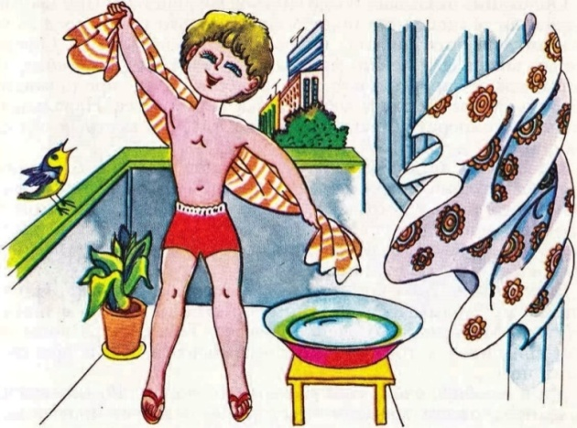
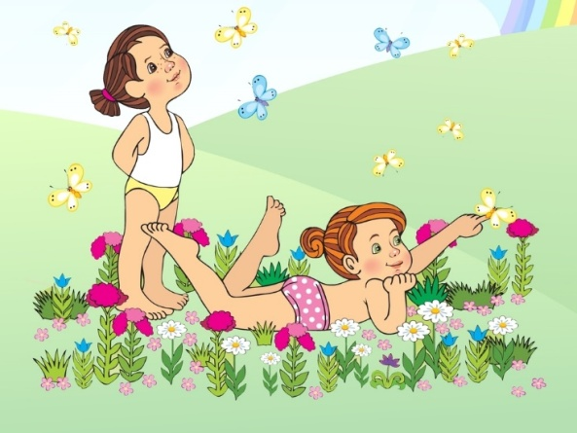
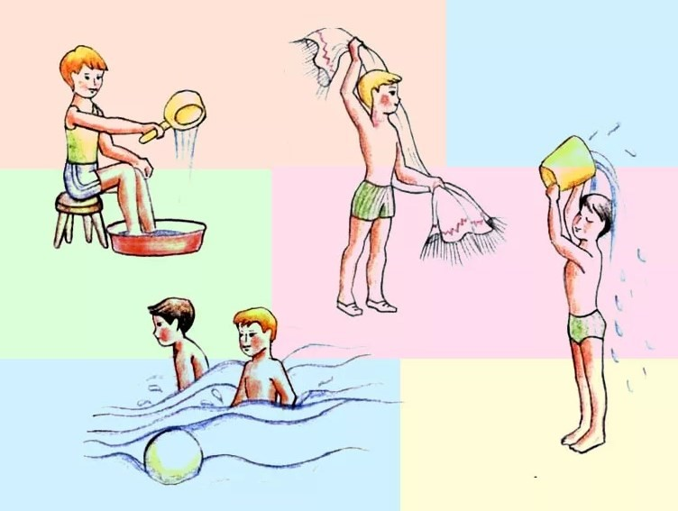
Закаливание
Используйте естественные факторы
закаливания - солнце, воздух и воду
Помните:
Частые инфекционные и острые респираторные заболевания, ослабляют организм и ухудшают физическое развитие.
Основы здорового образа жизни малыша во многом зависят от закаливания - стимулирует иммунную систему, осуществляет выброс адреналина.
Одевайте ребенка на слой меньше, чем порой вам хотелось бы в холодную погоду.

Slide 17


Slide 18
Прочтите
Для детей дошкольного возраста важен пример родителя, его позиция в отношении физического развития – это ключ физического воспитания ребёнка.
В процессе формирования ценностного отношения к здоровью советуем и рекомендуем вам помогать своему ребенку: делать по утрам вместе зарядку, заниматься физическими упражнениями, активно использовать элементы спортивных игр: теннис, футбол, баскетбол, бадминтон, хоккей, ходьбу на лыжах, катание на велосипеде, роликах, коньках и т.д.
Можно использовать любую веселую музыку - включить и делать с ребенком разные танцевальные движения и упражнения. Оборудовать для ребенка свой спортивный уголок, тренажеры, где ребенок будет повышать физические качества, двигательные умения и навыки, укреплять здоровье, где ребенок будет испытывать радость, бодрость, силу и самостоятельность.
Важен пример родителей , привычки здорового образа жизни,
а не просто поучения!

Slide 19


